Slide 1




Thứ sáu ngày 8 tháng 10 năm 2021
Bài 5: Tập gõ bàn phím
(Sách hướng dẫn Tin học lớp 3 - trang 23)

Slide 2
Mục tiêu
Biết cách gõ bàn phím bằng 10 ngón tay
Tự luyện tập gõ bàn phím bằng 10 ngón tay với phần mềm Kiran’s Typing Tutor

Slide 3

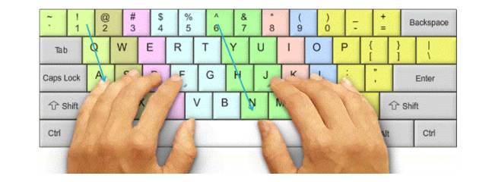
1/ Cách gõ bàn phím bằng 10 ngón tay (Sgk tr 23)
a/Nhắc lại cách đặt tay lên bàn phím
-Hai bàn tay đặt nhẹ lên bàn phím
-Hai ngón trỏ đặt trên hai phím có gai F và J
-Hai ngón cái đặt trên phím cách
-Các ngón khác đặt nhẹ lần lượt lên các phím A S D và K L ;

Slide 4
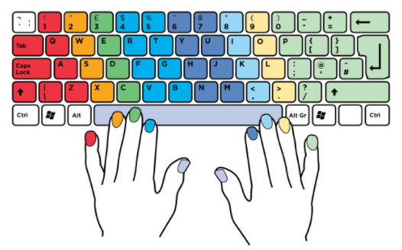
1/ Cách gõ bàn phím bằng 10 ngón tay (Sgk tr 23)
b/Quan sát hình bên dưới
Luyện tập gõ bàn phím bằng 10 ngón tay sẽ giúp em gõ nhanh và chính xác hơn.
Tay trái
Tay phải
Màu sắc của các phím và màu sắc của móng tay để chỉ ngón tay nào gõ phím nào
Yêu cầu: Điền các chữ còn thiếu vào Bảng trong SGK trang 23 theo mẫu.

Slide 5
Yêu cầu: Điền các chữ còn thiếu vào Bảng trong SGK trang 23 theo mẫu.
Tay trái
Tay phải
BÀN TAY TRÁI |  | BÀN TAY PHẢI
Phím | Ngón | Phím | Ngón
Caps Lock, Shift |  | Shift, Enter
1, Q, A, Z
2, W, S, X
Út
Út
Út
Áp út

Slide 6
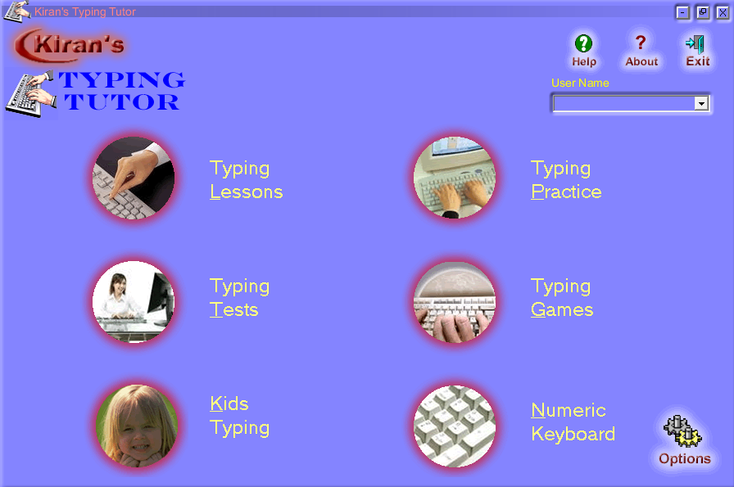
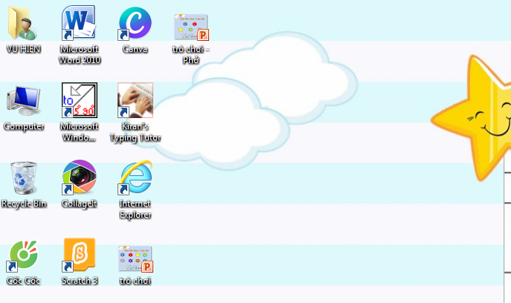
2/ Tập gõ 10 ngón bằng phần mềm Kiran’s Typing Tutor (Sgk tr 24)
a/ Khởi động chương trình Kiran’s Typing Tutor
Nháy đúp chuột vào biểu tượng chương trình

Slide 7
2/ Tập gõ 10 ngón bằng phần mềm Kiran’s Typing Tutor (Sgk tr 24)
b/ Thoát khỏi chương trình Kiran’s Typing Tutor
Bấm chuột vào dấu x
->bấm chọn OK
Bấm chuột vào Exit
->bấm chọn OK

Slide 8
2/ Tập gõ 10 ngón bằng phần mềm Kiran’s Typing Tutor (Sgk tr 24)
c/ Bắt đầu tập luyện gõ
Bấm chuột vào dấu x
Hien 3A
B1: Gõ tên người luyện tập
(Nếu có tên rồi thì chỉ việc bấm chọn tên mình)
B2: Bấm vào để mở bài luyện tập

Slide 9
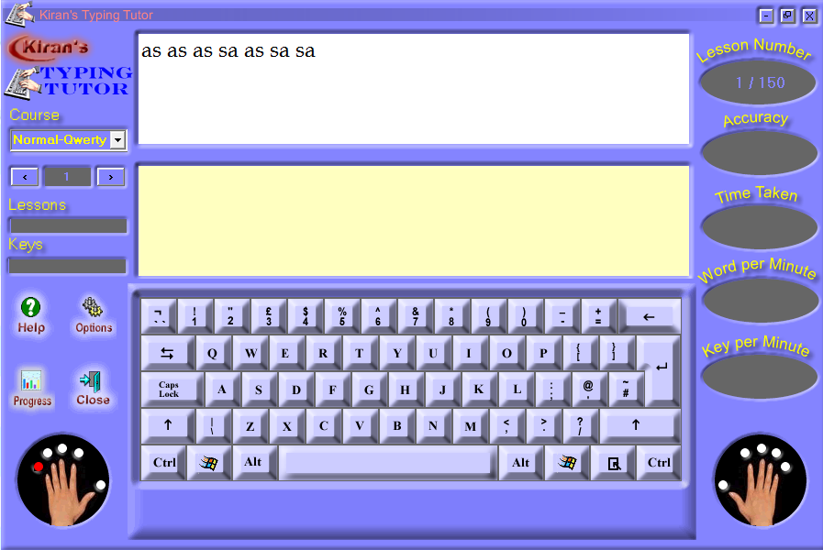
2/ Tập gõ 10 ngón bằng phần mềm Kiran’s Typing Tutor (Sgk tr 24)
c/ Bắt đầu tập luyện gõ
B3: Chọn hàng phím để luyện tập
Tên bài luyện tập
Độ chính xác khi gõ
B4: Đặt đúng tay lên bàn phím và bắt đầu gõ các kí tự trên màn hình

Slide 10





CỦNG CỐ-DẶN DÒ
 Hãy luyện gõ 10 ngón bằng chương trình Kiran’s Typing Tutor (nếu có máy tính)
 Luôn gõ bàn phím bằng 10 ngón tay đúng cách
 Gõ bàn phím bằng 10 ngón tay sẽ giúp em gõ nhanh và chính xác hơn.

